Slide 2
Текстовый квест “Memory”

Slide 3
Проект:
Текстовый квест про человека, потерявшего память. Приложение создавалось как развлекательный контент.
Почему именно такой жанр:
использование минимальных ресурсов устройства
легкость исполнения
возможность изменять сюжет, добавлять новые функции, создавать серии игр на основе одного кода

Slide 4
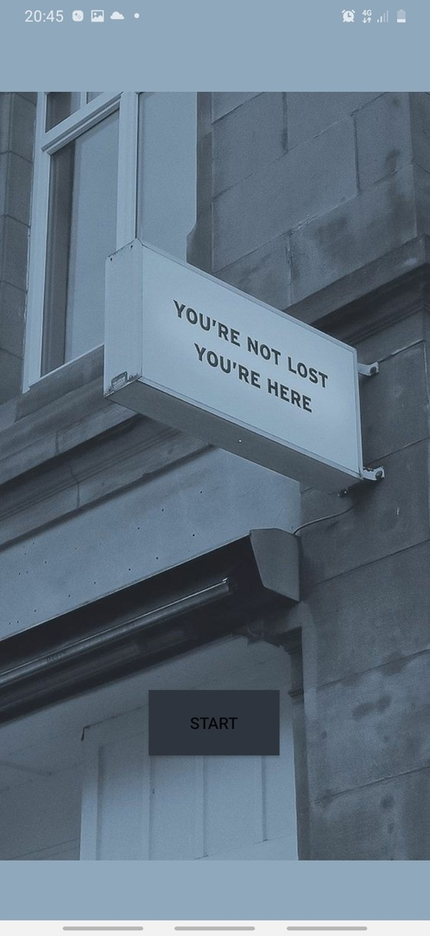
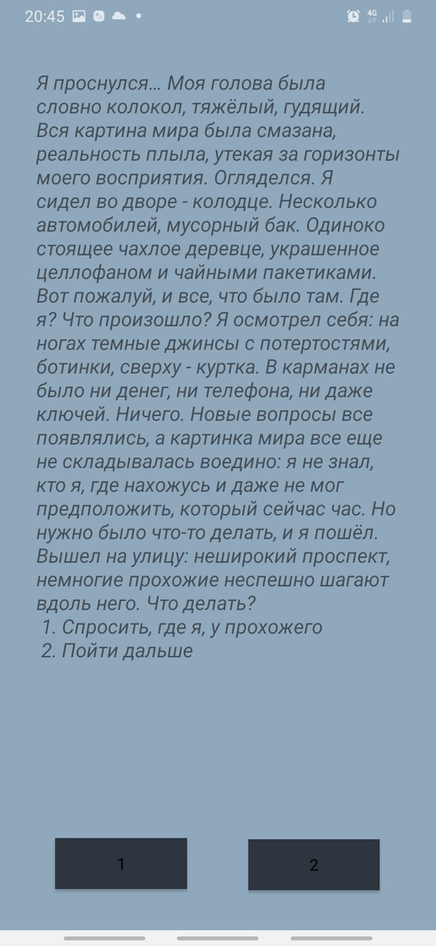
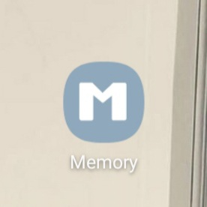

Slide 5
Реализация:
3 Activity
6 классов
MainActivity
MAinActivity2
StartActivity
Memory
Situation
Story

Slide 6
Возможности доработки и развития:
Развитие сюжета
Добавление аудиосопровождения
Улучшение визуальной составляющей
Разработка других подобных игра на основе уже созданного приложения

Slide 7


